Slide 1


Финансовое мошенничество: виды схем и как не стать жертвой
Автор презентации: Presentacium.ru

Slide 2

Введение
В презентации мы рассмотрим различные виды финансового мошенничества, их схемы и как не стать жертвой. Обсудим статистику жертв, признаки мошенничества и правила финансовой безопасности. Также разберём методы борьбы с мошенничеством и роль государства, банков и граждан в этом процессе.

Slide 3

Основные виды финансового мошенничества
В России за 2022 год число случаев финансового мошенничества выросло на 40% по сравнению с предыдущим годом, достигнув более 300 тысяч зарегистрированных инцидентов.
Среди наиболее распространённых видов финансового мошенничества выделяются фишинг, когда злоумышленники используют поддельные сайты и письма для кражи личных данных, и социальная инженерия, при которой мошенники манипулируют людьми для получения конфиденциальной информации. Кроме того, всё чаще встречаются схемы с использованием фальшивых инвестиционных предложений, обещающих нереально высокие доходы, что приводит к потере средств доверчивыми гражданами.

Slide 4


Примеры схем мошенничества
В 2022 году количество случаев фишинга увеличилось на 65% по сравнению с предыдущим годом, при этом злоумышленники используют поддельные сайты банков и платёжных систем, чтобы выманить у пользователей личные данные и финансовые средства.
Распространена схема «нигерийских писем», когда мошенники под видом наследников крупных состояний или официальных лиц просят перевести деньги для получения большей суммы в будущем, однако подобные предложения являются ложными, и ни один из обещанных платежей не поступает. Ещё один пример — телефонные звонки от «сотрудников службы безопасности банка», которые сообщают о якобы несанкционированном списании средств и убеждают жертву немедленно перевести деньги на «безопасный счёт», в результате чего пострадавшие теряют значительные суммы.

Slide 5

Типичные признаки мошенничества
1
2
3
Мошенничество часто проявляется в виде необоснованных обещаний высокой доходности инвестиций, например, когда предлагают доход в 50% годовых при среднем уровне риска.
Часто аферисты просят произвести предоплату без каких-либо гарантий, ссылаясь на необходимость покрытия расходов.
Также стоит насторожиться, если вам предлагают сделки с необычными условиями, например, с требованием скрыть информацию о транзакции или перевести средства на зарубежные счета.

Slide 6

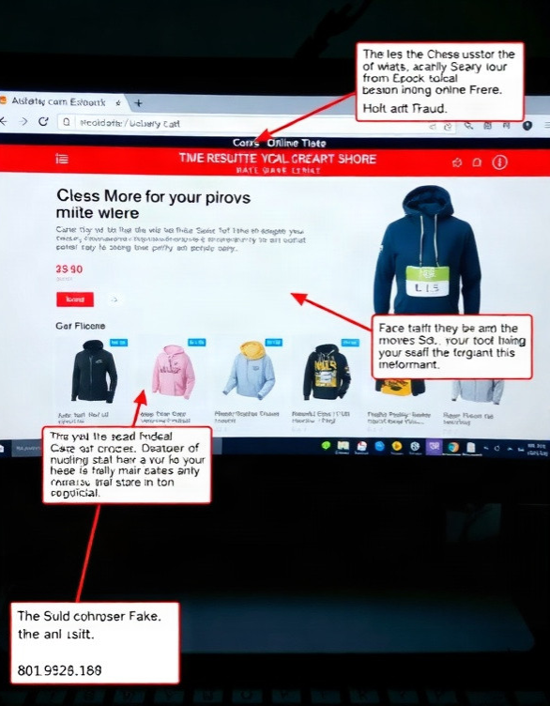
Как распознать мошенничество
Согласно статистике МВД, в России за последние три года зарегистрировано более 600 тысяч случаев финансового мошенничества, из них около 20% приходится на схемы с использованием фальшивых сайтов и объявлений о продаже товаров. Чтобы не стать жертвой, обращайте внимание на отсутствие контактных данных, грамматических ошибок в текстах, подозрительно низкие цены – по статистике, около 80% мошеннических схем используют такие приёмы. Не доверяйте переводам на электронные кошельки и просьбам о предоплате без подтверждения сделки – эти шаги часто оказываются признаками мошеннических схем.

Slide 7

Правила финансовой безопасности
Согласно статистике, в России количество случаев финансового мошенничества ежегодно превышает 200 тысяч, из них около 60% связаны с интернет-мошенничеством.
Чтобы не стать жертвой, следует использовать сложные пароли, состоящие минимум из 8 символов, и менять их не реже одного раза в полгода.
Также важно проверять достоверность информации о финансовых услугах: убедитесь, что сайт компании имеет защищённое соединение (HTTPS), а контакты указаны явно и соответствуют официальным данным.

Slide 8


Советы по защите от мошенников
Согласно статистике, каждый год от действий мошенников страдают миллионы людей.
Чтобы не стать жертвой, регулярно проверяйте информацию о финансовых учреждениях и компаниях, с которыми планируете работать: по данным исследований, до 80% финансовых мошенничеств осуществляется через ненадёжные или поддельные сайты.
Также полезно включить двухфакторную аутентификацию и не разглашать конфиденциальные данные, чтобы минимизировать риски утечки информации.

Slide 9

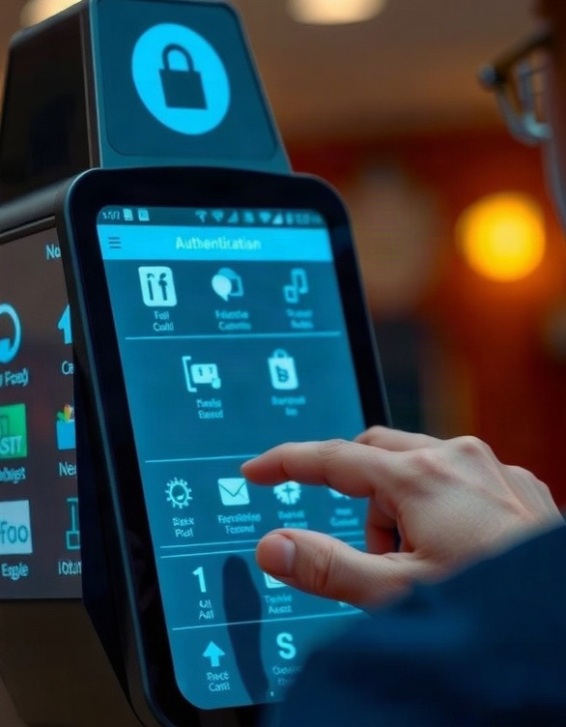
Методы борьбы с мошенничеством
Согласно исследованиям, число случаев финансового мошенничества ежегодно увеличивается на 15%, что требует от граждан повышения бдительности. Для защиты своих финансов важно использовать многофакторные системы аутентификации, которые снижают вероятность несанкционированного доступа на 70%. Также необходимо регулярно мониторить банковские операции, что позволяет выявить подозрительные транзакции в 80% случаев.

Slide 10
Роль государства в борьбе с мошенничеством
Государство принимает активные меры по борьбе с финансовым мошенничеством, ежегодно выделяя значительные ресурсы на укрепление законодательной базы и повышение эффективности работы правоохранительных органов.
Согласно статистике, за последние пять лет количество расследованных случаев мошенничества увеличилось на 30%, что свидетельствует о положительной динамике в борьбе с этим явлением. Благодаря современным технологиям и межведомственному взаимодействию правоохранительных органов уровень раскрываемости финансовых преступлений достиг 65%, что демонстрирует результативность принятых государством мер.

Slide 11

Роль банков в борьбе с мошенничеством
Банки активно внедряют современные технологии для защиты от мошенничества, такие как системы мониторинга транзакций, которые анализируют более 10 миллиардов операций в день. Благодаря этим системам, количество успешных мошеннических операций снижается на 30–40% ежегодно.
Финансовые учреждения сотрудничают с правоохранительными органами, что позволяет раскрыть и предотвратить до 70% случаев финансового мошенничества.

Slide 12

Роль граждан в борьбе с мошенничеством
Почти 60% случаев финансового мошенничества могли бы быть предотвращены, если бы граждане внимательнее относились к своим финансовым операциям. Согласно статистике, количество жалоб на мошенничество растёт на 15–20% каждый год.
Люди могут значительно снизить риски, если будут проверять информацию о компаниях и не будут раскрывать личные данные незнакомым лицам.

Slide 13

Тенденции развития финансового мошенничества
На диаграмме показана динамика ущерба от финансового мошенничества в России в период с 2018 по 2024 год. Параметры измеряются в миллионах рублей. Ущерб от финансового мошенничества стабильно увеличивался с 1500 млн руб. в 2018 году до 3200 млн руб. в 2024 году.

Slide 14

Спасибо за внимание!
Спасибо за внимание. В этой презентации мы рассмотрели основные виды финансового мошенничества, ознакомились с примерами схем и типичными признаками. Мы также обсудили правила финансовой безопасности и методы борьбы с мошенничеством, подчеркнув важность роли каждого участника финансового процесса в предотвращении преступлений.

